Slide 1
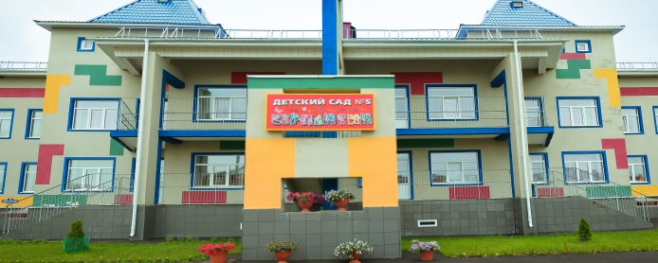
«Лонгитюдное исследование качества дошкольного образования в МДОУ Детский сад №5 СЕРПАНТИН»
Моторина Анна Анатольевна
старший воспитатель

Slide 2
Лонгитюдное исследование (от англ. longitude — долгота) — длительное и систематическое изучение одних и тех же испытуемых, позволяющее определять диапазон возрастной и индивидуальной изменчивости фаз жизненного цикла человека

Slide 3
Шкалы для комплексной оценки качества образования в дошкольных образовательных организациях) – один из инструментов «семейства» методик, в основе которых лежит исследование различных компонентов образовательной среды
Что такое ECERS ?
ECERS (Early Childhood Environment Rating Scale)

Slide 4
- Перевод и адаптация текста шкал, использовавшихся в исследовании, проводились в рамках проекта Всемирного банка (руководители: к.п.н. Т.Г. Шмис, к.пс.н., проф. Е.Г. Юдина); - Перевод и издание ECERS – R (2016) Апробация шкал в детских садах г. Москвы: лаборатория развития ребенка ИСП МГПУ
Перевод и адаптация шкалы в России

Slide 6
7 шкал: Включают в общей сложности 43 показателя Балл по каждому показателю оценивается по индикаторам от 1 до 7 баллов Индикатор – описание наблюдаемых действий или объектов
ECERS-R

Slide 7
Индикаторы
недостаточно |  | минимально |  | хорошо |  | отлично
1 | 2 | 3 | 4 | 5 | 6 | 7
1.1 Распорядок дня является или слишком жёстким и регламентированным, так что у детей не остаётся времени на личные интересы, или слишком гибким (хаотичным), так что нет заранее определённых ежедневных игр и занятий.* | 3.1 Есть базовый распорядок дня, с которым знакомы все дети (последовательность рутинных занятий и мероприятий остаётся примерно одинаковой практически каждый день). 3.2. Распорядок дня вывешен в групповом помещении, и то, что происходит, в целом соответствует ему. * 3.3. Ежедневно оставлено время для игры детей как минимум один раз в группе и один раз снаружи (если позволяет погода). * 3.4. Ежедневно организуются как подвижные игры, так и более спокойные игры. | 5.1. В распорядке дня соблюдён баланс между жёсткостью и гибкостью (к примеру, обычное время для игры детей на открытом воздухе может быть продлено при хорошей погоде). 5.2. Каждый день проводится много игр, инициаторами которых выступают как взрослые, так и дети. 5.3. Значительная часть дня отводится для игровой активности. 5.4. Нет периодов длительного ожидания во время перехода от одного ежедневного мероприятия к другому. | 7.1. Осуществляется плавный переход от одного ежедневного мероприятия к другому (например, материалы для очередного вида деятельности готовы до окончания предыдущего; в большинстве случаев переход осуществляется поэтапно, небольшими группами детей, а не всей группой). 7.2. В распорядок дня вносятся изменения, чтобы удовлетворять потребности отдельных детей (например, более короткое время для сказок для невнимательных детей; ребёнок, работающий над проектом, может продолжать работать после окончания времени, отведенного для такой работы; медленно кушающие дети могут кушать в своем темпе).

Slide 13
Спасибо за внимание!

